Slide 1
Modelarea afacerilor pentru Companiile din economia circularA

Slide 2
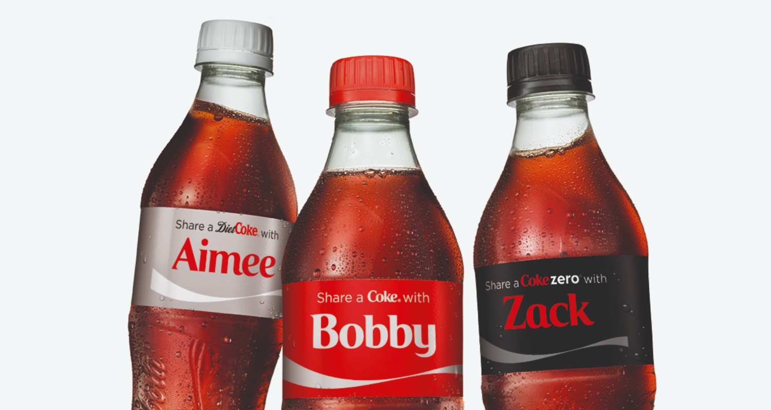
Modelul de afaceri de co-creare a produselor/serviciilor
Modelul de co-creare a produselor/serviciilor aduce utilizatorii finali mai aproape de fazele de proiectare și fabricație prin identificarea preferințelor consumatorilor pentru a personaliza cerințele utilizatorului final

Slide 3
scopul Masterclassului
Acest Masterclass se va concentra pe modelul de afaceri de co-creare a produselor/serviciilor
Scopul principal este ca participanții să înțeleagă cum funcționează co-crearea, de ce este importantă și cum poate fi realizată
CO-CREARE
Înțeles, Tipuri, Beneficii & Exemple

Slide 4
Structura Masterclassului
Co-crearea explicatA
Studiu de caz
activitate
Explicarea termenului de co-creare a produselor/serviciilor.
Exemplu de succes al modelului de afaceri de co-creare.
Activitate pentru participanți pentru a face o propunere de afaceri de co-creare.

Slide 5
Ce este co-crearea de produse/SERVICII?
Co-crearea este practica de colaborare cu alte părți interesate pentru a ghida procesul de proiectare.Participanții cu roluri diferite se aliniază și oferă perspective diverse, de obicei în cadrul atelierelor facilitate. Prin urmare, proiectantii pot obține viziuni mai holistice despre ceea ce ar trebui să includă un produs sau serviciu.

Slide 6
My work - project 2
CO-CREArea orientata spre clienti explicata
Venus has a beautiful name and is the second planet from the Sun
Co-crearea are loc atunci când firmele implică clienții drept parteneri în procesul de dezvoltare a produsului (Prahalad & Ramaswamy, 2004).
Ele interacționează cu scopul de a crea valoare comună (Van Dijk, Antonides & Schillewaert, 2014).
Procedând astfel, firmele folosesc fluxurile de cunoștințe pentru a accelera inovarea (Pee, 2016).
Deci, pe lângă co-creare, termenii inovare deschisă sau co-inovare sunt adesea folosiți în mod similar.
“The European Commission’s support of this publication does not constitute an endorsement of the contents, which reflect the views only of the authors, and the Commission can not be held responsible for any use which may be made of the information therein.”

Slide 7
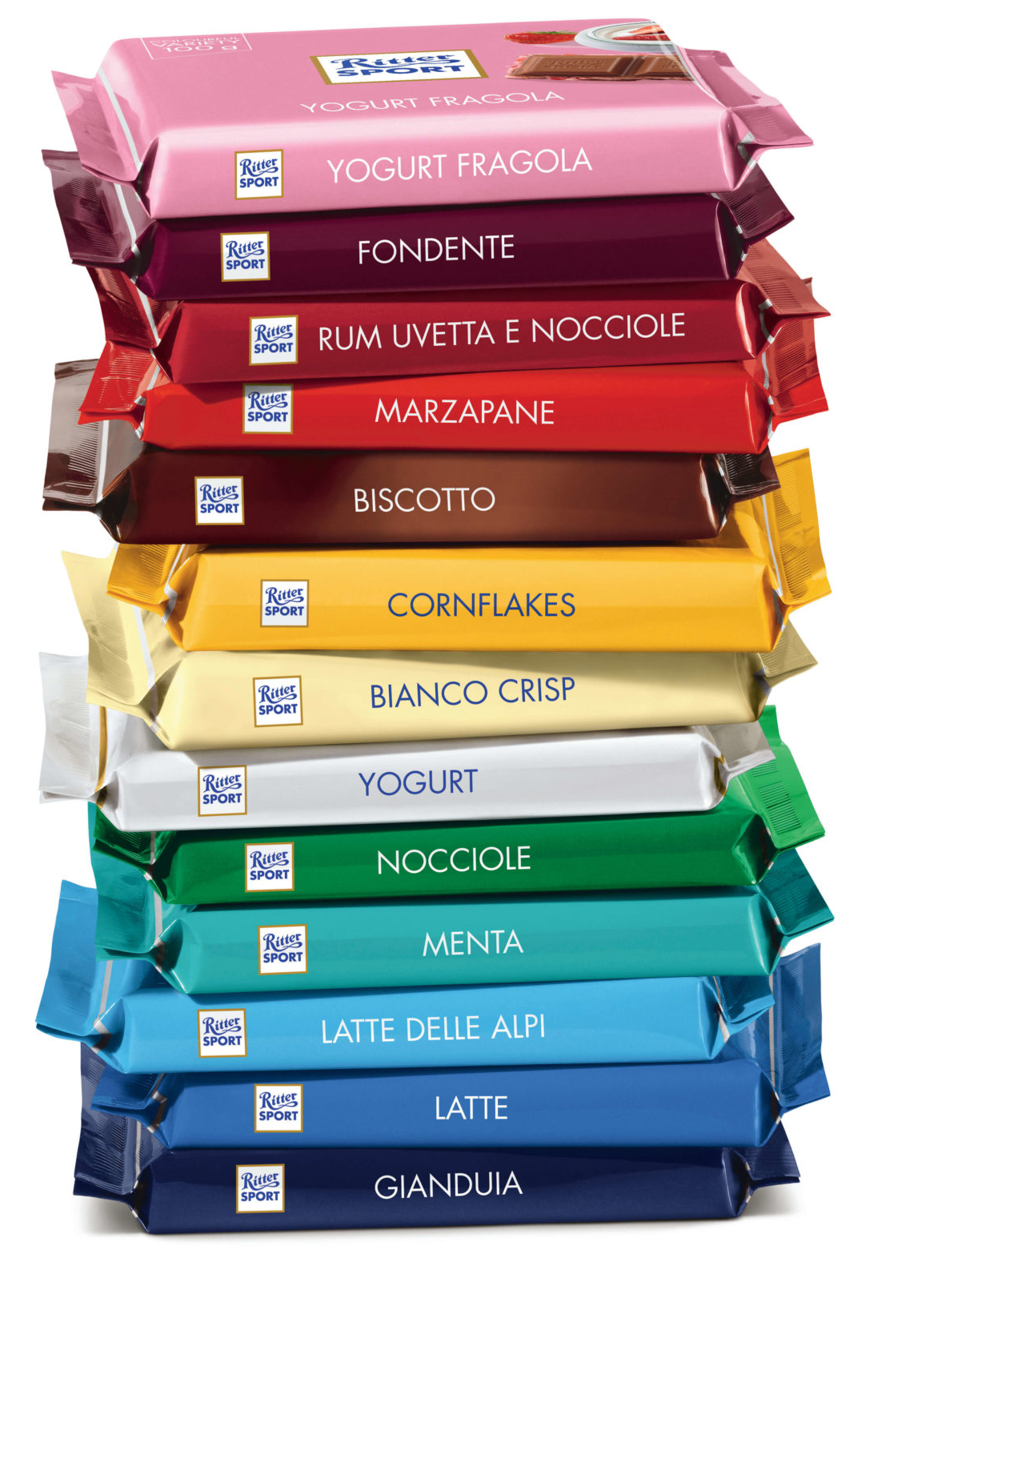
STUDiu de caz
RITTER SPORT este una dintre cele mai cunoscute mărci de dulciuri din Germania și este renumită pentru forma sa pătrată. Producătorul de ciocolată are o cifră de afaceri de 470 de milioane de euro și exportă în peste o sută de țări (Ritter Sport, 2016).
Ritter Sport are un activ online important, reprezentat de o pagină web interactivă numită Sortenkreation (tradus: creare de ciocolată). Platforma încurajează clienții să genereze idei pentru produse noi și, în acest fel, să participe la co-creare.
Ei pot alege ingrediente, pot adăuga o descriere și pot realiza un proiect. În plus, utilizatorii pot aprecia, comenta și împărtăși propriile idei sau alte idei cu prietenii prin intermediul rețelelor sociale.

Slide 8
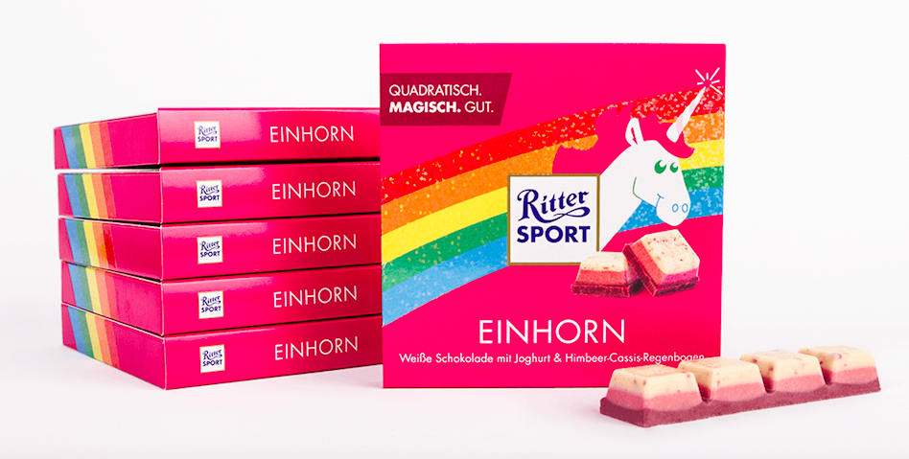
STUDiu de caz
În ultimul timp, o ciocolată cu logo-ul Ritter Sport și cu numele „stralucire de unicorn ” a devenit cunoscuta pe rețelele de socializare. Utilizatorii de pe întregul internet s-au implicat enorm cu privire la postările despre ciocolata cu unicorn. Ciocolata era un fals, dar a ajutat Ritter Sport să măsoare și să identifice un potențial enorm pentru o co-creare cu o temă de unicorn.

Slide 9
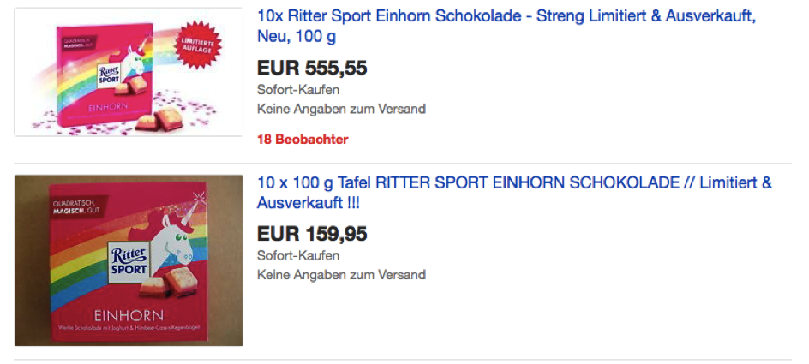
STUDiu de caz
Ritter Sport a fabricat ciocolata cu unicorn ca o ediție limitată și i-a anunțat lansarea online pe rețelele de socializare. Mai mult, agenția sa de comunicare a colaborat cu influenceri pentru a răspândi și mai mult gradul de conștientizare a produsului. Rezultatele sunt fabuloase, precum unicornul. Batoanele de ciocolată s-au epuizat în câteva ore. Cererea a fost atât de mare, încât consumatorii, care au cumpărat cu succes un baton de ciocolată cu unicorn, l-au vândut pe eBay la un preț de până la 333 de ori mai mare decât prețul inițial de vânzare de 1,99 EUR.

Slide 10
5 LECȚII CARE FAC CO-CREAREA UN SUCCES

Slide 11
5 LECȚII CARE FAC CO-CREAREA UN SUCCES
DELIMITAREA DE PERSPECTIVA DE MARKETING TRADIȚIONAL
Primul pas este să recunoașteți că marketingul modern are doar puține în comun cu viziunea tradițională pe care o urmați asiduu. Internetul, și în special rețelele sociale, sunt printre cele mai mari invenții ale secolului al XX-lea și schimbă modul în care funcționează managementul mărcii și dezvoltarea produselor. În zilele noastre, utilizatorii ocupă diverse roluri, de la un comerciant pe eBay la un producător video pe YouTube (Hennig-Thurau et al., 2013) la un co-creator al mărcii și al noilor produse sau servicii. Nu mai sunt absorbanți pasivi (Gensler, Völckner, Lui-Thompinks & Wiertz, 2013).
Cu toate acestea, co-crearea nu funcționează intr-o clipă. Mai întâi, trebuie să contestați structurile și credințele interne. Barierele comune în calea co-creării de succes sunt procedurile de învățare organizațională sau managerială, cum ar fi inerția sau preferința (Woodruff, 1997). Propoziții precum „Îmi place să fac așa” sau „Așa facem lucrurile” trebuie să fie abandonate din vocabularul organizației dumneavoastra.

Slide 12
5 LECȚII CARE FAC CO-CREAREA UN SUCCES
2. IDENTIFICAȚI POSIBILITĂȚI DE CO-CREARE CARE FUNCȚIONEAZĂ CU MARCA DVS.
Odată ce ati depășit cu succes barierele interne, este rândul dvs. să găsiti modalități posibile, prin care consumatorii pot contribui la procesul de co-creare. Acest lucru este important din două motive. În primul rând, co-crearea clienților ar trebui să se potrivească mărcii, strategiei și obiectivelor dvs. În al doilea rând, dacă nu acordați atenție ideilor clienților, aceștia pot dezvolta sentimente negative (Gebauer, Füller & Pezzei, 2013), care, în consecință, vă pot afecta și marca.

Slide 13
5 LECȚII CARE FAC CO-CREAREA UN SUCCES
3. OFERIȚI CLIENȚILOR O VOCE ȘI ASCULTAȚI-I
Puteți colabora cu clienții dvs. fie pentru a genera idei pentru co-creare, fie pentru selectarea ideilor sau pentru ambele. Generarea de idei colectează fluxuri valoroase de cunoștințe despre nevoile și dorințele actuale ale clienților. Astfel ca, ideea selectată evidențiază ceea ce colectivul consideră cel mai atrăgător. Prin urmare, co-crearea vă permite să dezvoltați produse inovatoare care se potrivesc nevoilor de consum, respectiv, se vând mai bine (Pee, 2016).

Slide 14
5 LECȚII CARE FAC CO-CREAREA UN SUCCES
4. FOLOSIȚI O CO-CREARE LA POTENȚIALUL SĂU MAXIM
Odată ce produsul co-creat este pe cale să fie lansat, angajamentul deplin și o strategie de marketing bine planificată pot stimula dorința de cumpărare a clienților. Reconsiderați exemplul nostru referitor la Ritter Sport și unicorn. Cu puțin timp înainte de lansare, Ritter Sport i-a făcut pe clienți curioși cu privire la o surpriză extraordinară ce va urma, cu ajutorul diverselor canale de socializare și a puterii influencerilor.

Slide 15
5 LECȚII CARE FAC CO-CREAREA UN SUCCES
5. FIȚI PREGĂTIȚI
Nu uitați niciodată să fiți bine pregătiți pentru situații supărătoare, chiar dacă nu va așteptați la ele. Într-adevăr, co-crearea unicorn ar fi putut fi mai mult un succes pentru Ritter Sport. Nu cantitatea limitată de batoane de ciocolată cu unicorn a supărat clienții, ci mai degrabă magazinul web.

Slide 16
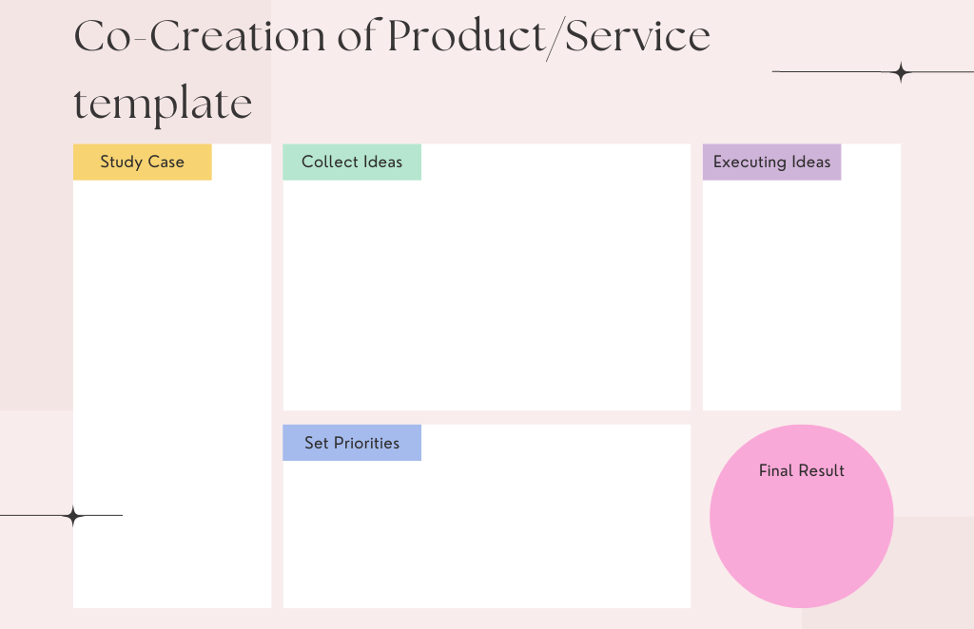
ACTIVITATE
Utilizați acest șablon pentru a realiza propunerea de model de afaceri pentru co-crearea produsului:

Slide 17
MulTumesc!
vreo intrebare?

